Slide 1
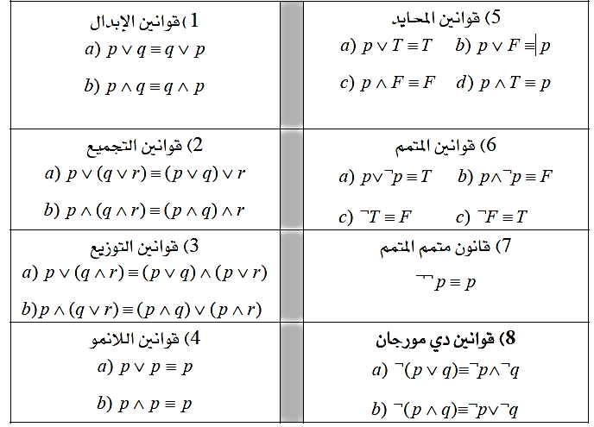
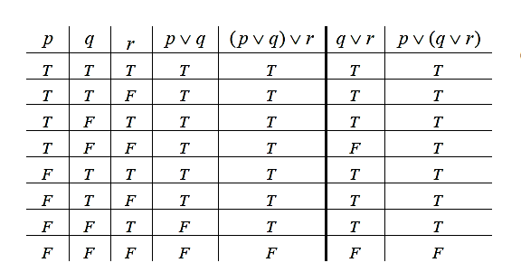
Assistant prof. Dr. Feryal. K. D Mathematical logic
تا رابعلا ربج
ًْ ًحلاا لٔذجنا ًف ةدٕجًٕنا تٍناخنا ثامٍبطخناف. p,q,r تٍئإشعنا تٍئضجنا ثاسابعنا ٍكخن
-:قذصنا لٔذج واذخخعاب آٍنا لٕصٕنا ٍكًٌ تٌشبج ٍٍَإل
لاث م
. ( 2a(عًٍجخنا ٌَٕال ٍْشب قذصنا لٔذج واذخخعاب
1

Slide 2
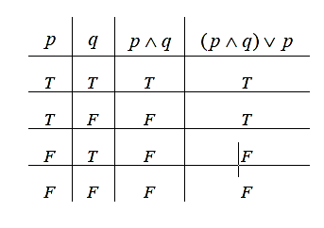
Assistant prof. Dr. Feryal. K. D Mathematical logic
عباغنا دًٕعنا ًف
قذص ىٍلٔ ظياخنا دًٕعنا
ًف ةدٕجًٕنا (p
-: ٌا جخُخغَ ٌرا
قذص ىٍل ٌا ظحلاَ
تمباطخي
لاث م
(p
-:ٌا ٍٍب قذصنا لٔذج واذخخعاب
)صاصخيلاا ٌَٕال(
(p
شٍخلاا دًٕعهن كباطي (p) لٔلاا دًٕعنا ٌا ظحلاَ
-:ًهٌ اي ٍٍب ثاسابعنا شبج ٍٍَإل واذخخعاب -:لاثي
1.
2.
3.
4.
~p˄~q
~ (~p˄~q)
p ˄ (~p˅ q)
~ (p˅ q)˅(~p˄ q)
-:محنا
1. ~p˄~q
≡~ (p˅ q)
(ٌاغسٕي يد ٌَٕال).
(ٌاغسٕي يد ٌَٕال). (ىًخًنا ىًخي ٌَٕال).
2. ~ (~p˄~q) ≡~ ~p˅~ ~q
≡ (p˅ q)
3. p ˄ (~p˅ q) ≡ (p˄~p)˅(p˄q)
(عٌصٕخنا ٌَٕال)
2

Slide 3
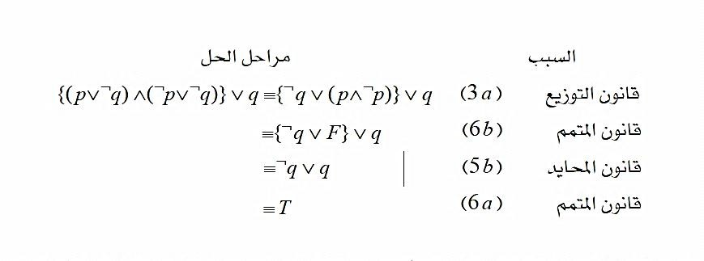
Assistant prof. Dr. Feryal. K. D Mathematical logic
≡F˅(q˄p)
≡F ˅ p ≡ p
(ىًخًنا ٌَٕال).
ذٌاحًنا ٌَٕال).
(
4.
~ (p˅q)˅(~p˄q) ≡(~p˄~q)˅(~p˄q)
≡~p˄(~q˅q)
≡(~p˄t)
≡~p
(ٌاغسٕي يد ٌَٕال).
(عٌصٕخنا ٌَٕال)
)ذٌاحًنا ٌَٕال).
قدصلا لودج مادختساب
(p
-: نا تبثأ -:لاثم
3

Slide 4
Assistant prof. Dr. Feryal. K. D Mathematical logic
- :تارو اح ملا
ثاسابعنا ٍي تعًٕجي S1,S2,S3,…..Sn ٍكخن ًمطًُنا مٍهعخنا ٔا تنداجًنا ٔا ةسٔاحًنا
ٔا
ثايذمًنا
ثاسابعنا ِزْ
.
ىًغحٔ
S1,S2,S3,…..Sn ٍي آجاخُخعا ٍكًي ةسابع s ٍكخنٔ
تنداجًن ضيشَٔ تجٍخَ ىًغح (s(ٔ ثاٍضشفنا
- : لاث م
ةسابعنا ٍكخن تٍعشش تٍحلاا ةسٔاحًنا جَاك ارا اًٍف ٍٍب
S1......ذٍعع َّاف اٍُغ ىناع ٌاك ارا S....ًُغ ىناع ٌلأ كنزن S2...... ذٍعع ىناعٔ تٌضيس ىنا تٍظفهنا ةسابعنا لٕحَ -:لحلا
q =ذٍعع ىناع ضشفَ
, P = ًُغ ىناع ضشفَ
})p
p
Q
p q
(p q)
})p
T
T
T
T
T
T
F
F
F
T
F
T
T
T
F
F
F
T
F
T
.)تٍعشش شٍغ ةسٔاحًنا( ًجٕهخح جغٍن ةسابعنا ٌرا F ىهع يٕخحٌ ثناثنا شطغنا ٌا اًب
4

Slide 5
Assistant prof. Dr. Feryal. K. D Mathematical logic
- :لاث م
S.....ذٍعع شٍغ ىناع كنزن S2......شٍمف ىناع
S1..... ذٍعع َّاف اٍُغ ىناع ٌاك ارا
q=ذٍعع ىناع ضشفَ , p = ًُغ ىناع ضشفَ
})p
p
q
p q
(p q)
})p
T
T
T
F
T
T
F
F
F
T
F
T
T
T
F
F
F
T
T
T
.)تٍعشش شٍغ ةسٔاحًنا( ًجٕهخح جغٍن ةسابعنا ٌرا F ىهع يٕخحٌ ثناثنا شطغنا ٌا اًب
-:لاثي
S1.... واعنا ازْ بعشح ىن كَاف جعسد ارا
S2....طسذح فٕع كَاف ابناغ ٌٌٕضفهخنا جياشب ذْاشح ىن ارا
S....ابناغ ٌٌٕضفهخنا جياشب ثذْاش ذمن ٌرا
S3 .... واعنا ازْ جبعس
-: لحلا
r=T.V جياشب ذْاش ضشفَ,q= واعنا ازْ جبعس ضشفَ,P= جعسد ضشفَ
(P
q) (~r
5

Slide 6
Assistant prof. Dr. Feryal. K. D Mathematical logic
- : لاث م
S1..... تُع 81 ٍع ممٌ لا ِشًع ٌاف ةساٍع قٕغٌ مٍبَ ٌاك ارا
S....تُع 81 ٍي ملا مٍبَ شًع ,S2..... ةساٍع قٕغٌلا مٍبَ
-: لحلا
q= تُع 81 ٍع ممٌلا مٍبَ شًع ضشفَ ,p= ةساٍع قٕغٌ مٍبَ ضشفَ
})p
6

